Slide 1

Predicción del riesgo de infarto cardíaco mediante Inteligencia Artificial
Árbol de decisión para la clasificación del riesgo cardiovascular
Yuliana Arango López · Tecnológica del Oriente · Electiva – Inteligencia Artificial Avanzada
Carlos Carrascal Avendaño · 07 de agosto de 2026

Slide 2
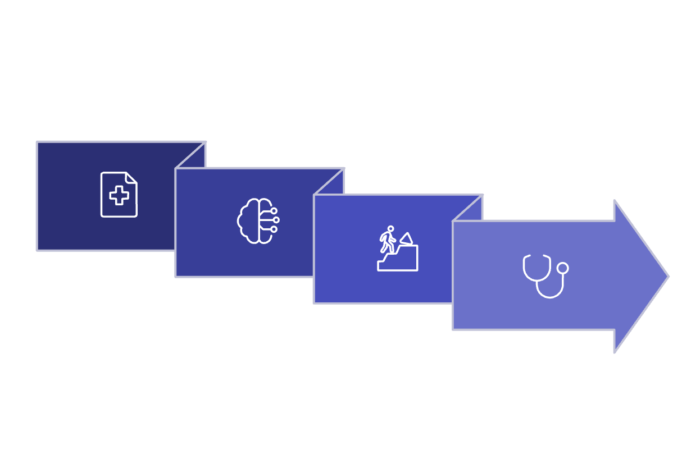
CONTEXTO
El problema cardiovascular
1ª causa de muerte
Detección tardía
Subdiagnóstico femenino
Enfermedades cardiovasculares
El diagnóstico oportuno salva vidas
Síntomas atípicos dificultan la detección
Modelo de IA
Apoyo a la decisión
Datos clínicos
Predicción de riesgo

Slide 3

OBJETIVOS
¿Qué buscamos lograr?
Desarrollar y evaluar un árbol de decisión capaz de estimar el riesgo de infarto cardíaco a partir de variables clínicas.
1
2
3
Entrenar y optimizar
Evaluar desempeño
Analizar equidad
Ajustar hiperparámetros del modelo
Métricas de clasificación estándar
Perspectiva diferenciada por sexo

Slide 4
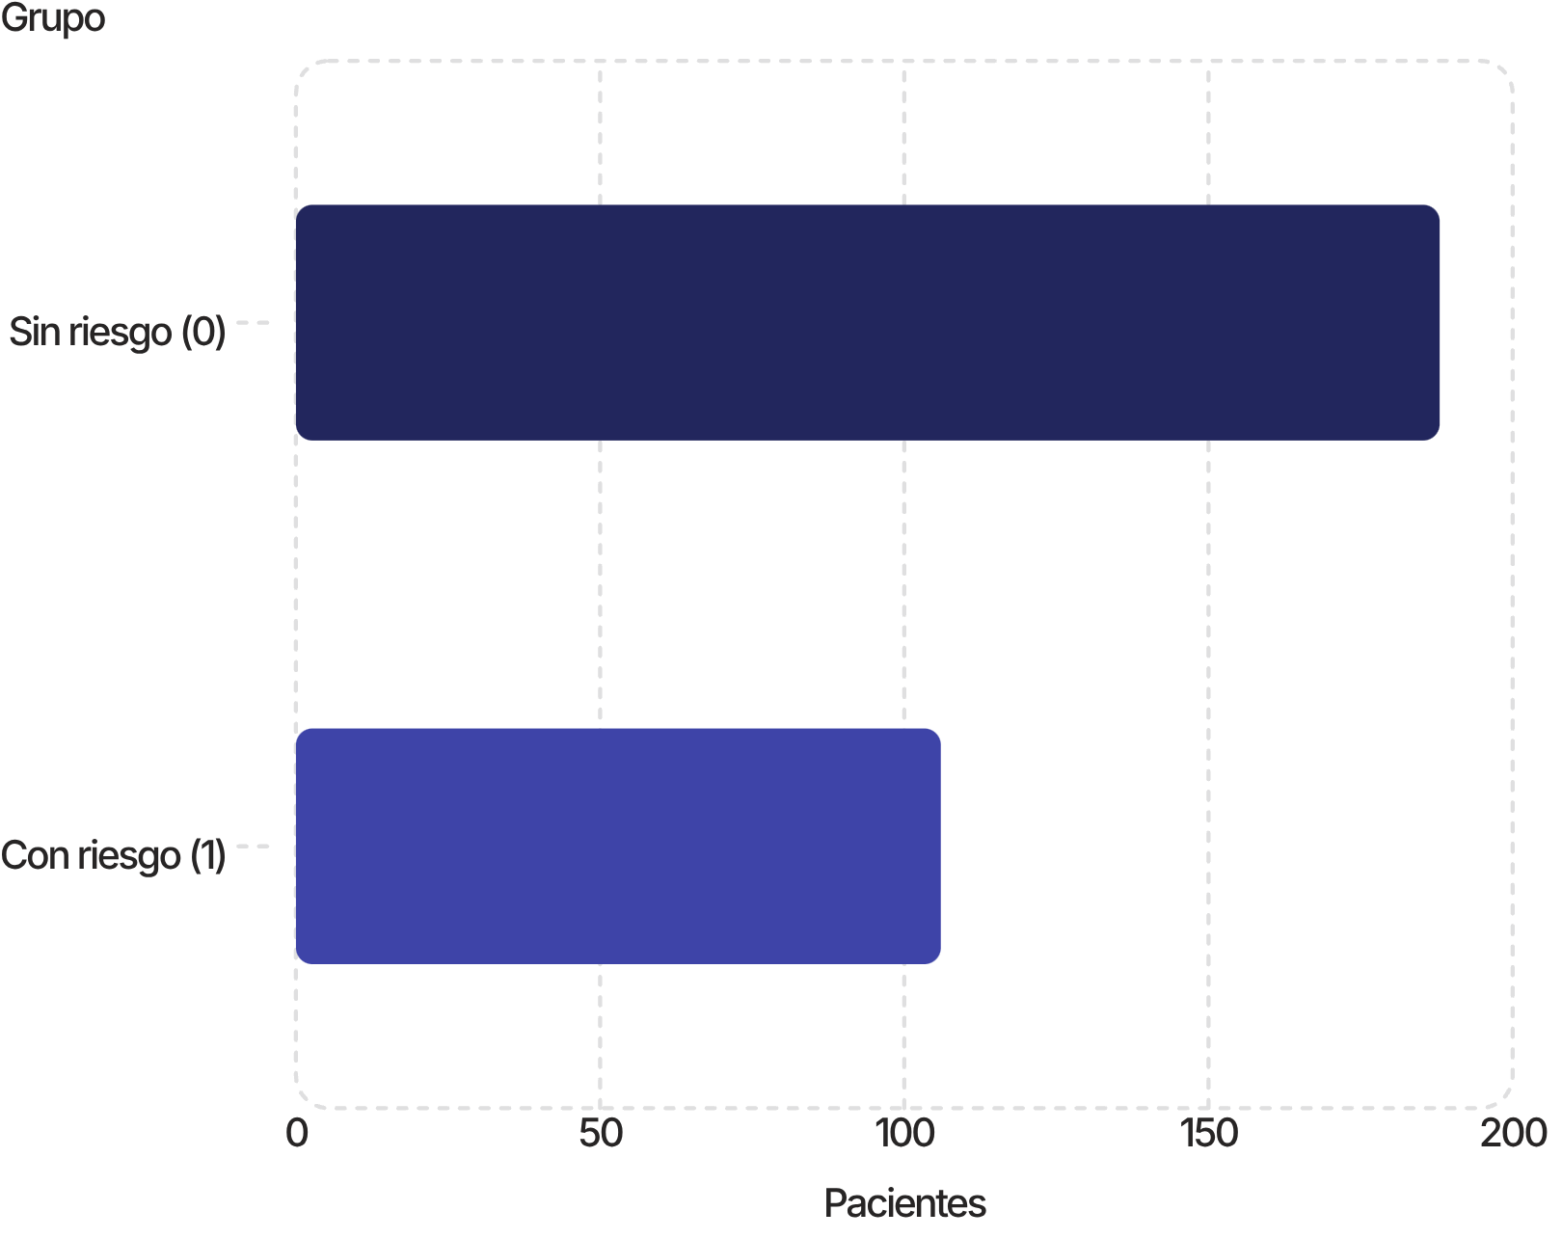

DATOS
Dataset Cleveland
Características del dataset
294 pacientes · 14 variables originales
10 predictoras tras limpieza
63.9% sin riesgo · 36.1% con riesgo
Variables eliminadas por datos faltantes: ca (99%), thal (90.5%), slope (64.6%)

Slide 5









VARIABLES
Las 10 variables predictoras
Edad
Glucemia en ayunas
Sexo
ECG en reposo
Dolor torácico
Frecuencia cardíaca máx.
Presión arterial
Angina por ejercicio
Colesterol
Depresión ST

Slide 6
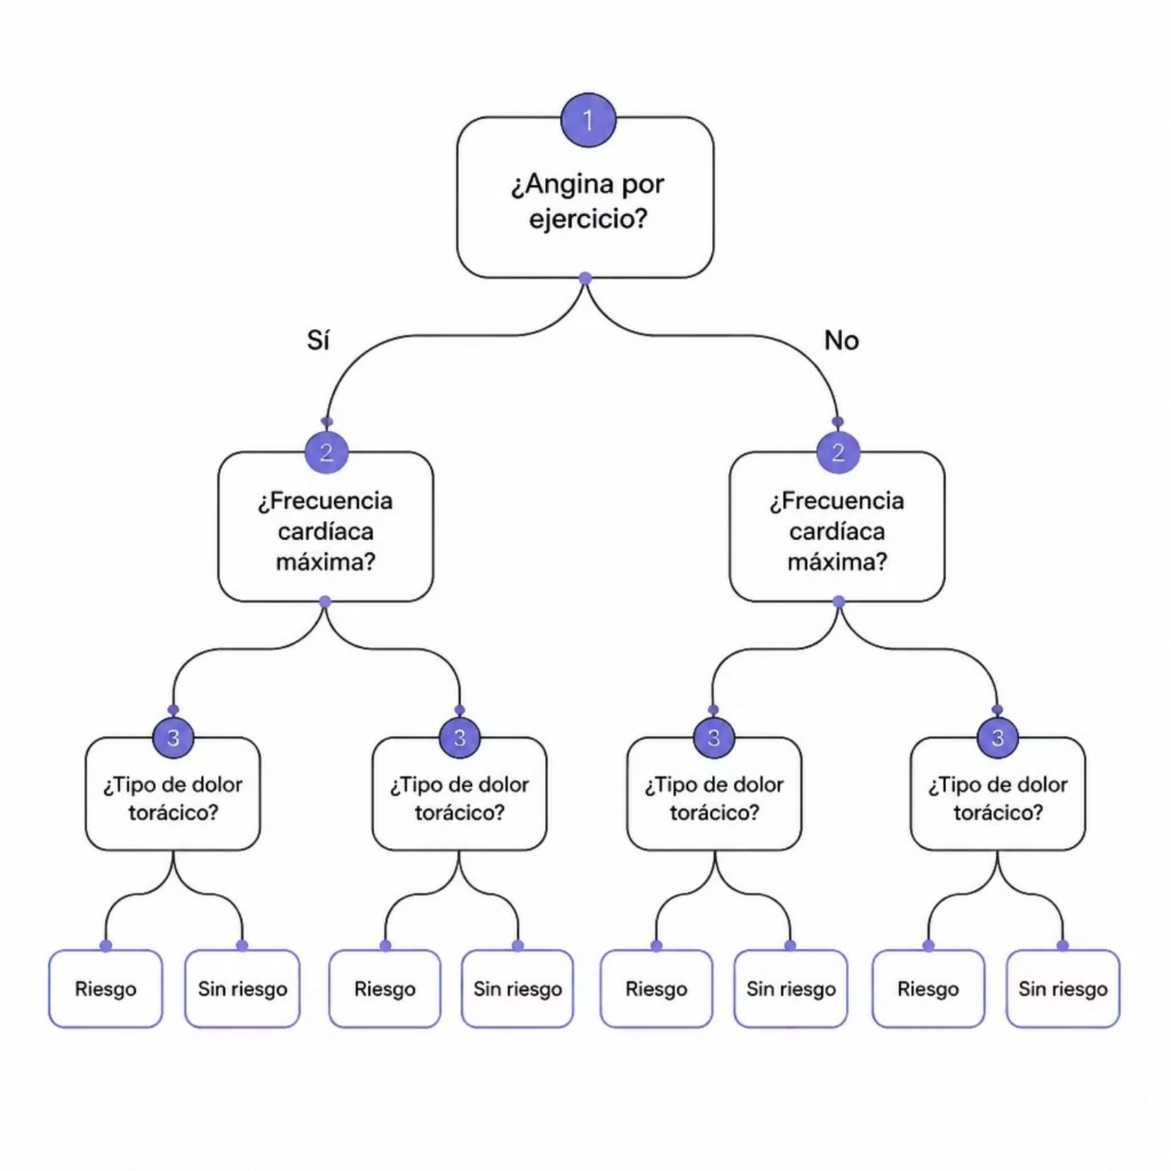
MODELO
¿Por qué un árbol de decisión?
Razones de selección
Interpretable por profesionales de la salud
Lógica trazable paso a paso
Adecuado para datasets moderados
Explicable frente a redes neuronales profundas

Slide 7
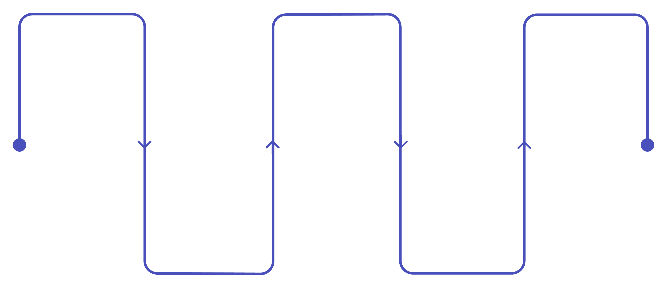
METODOLOGÍA
Entrenamiento y optimización
Prep.
GridSearch
Árbol
Limpiar y normalizar datos
Buscar hiperparámetros óptimos
Entrenar con pre-pruning
División
70%/15%/15% para entrenamiento
CV 5-fold
Validar con 5 folds
Pre-pruning para reducir sobreajuste. Optimización mediante F1-score.

Slide 8
RESULTADOS
División de datos e hiperparámetros
División del dataset
Hiperparámetros óptimos
Entrenamiento — 70% — 205
Validación — 15% — 44
Prueba — 15% — 45
Criterio — Gini
Profundidad máx. — 8
Mín. muestras/hoja — 2
Mín. muestras/nodo — 2

Slide 9
RESULTADOS
Métricas del modelo
77.8%
66.7%
75.0%
Accuracy
Precisión
Recall
Casos clasificados correctamente
De los predichos positivos, reales
Clave en cribado: detecta 3 de cada 4 casos de riesgo
70.6%
0.873
F1-score
AUC-ROC
Equilibrio precisión-recall
Buena discriminación entre clases

Slide 10
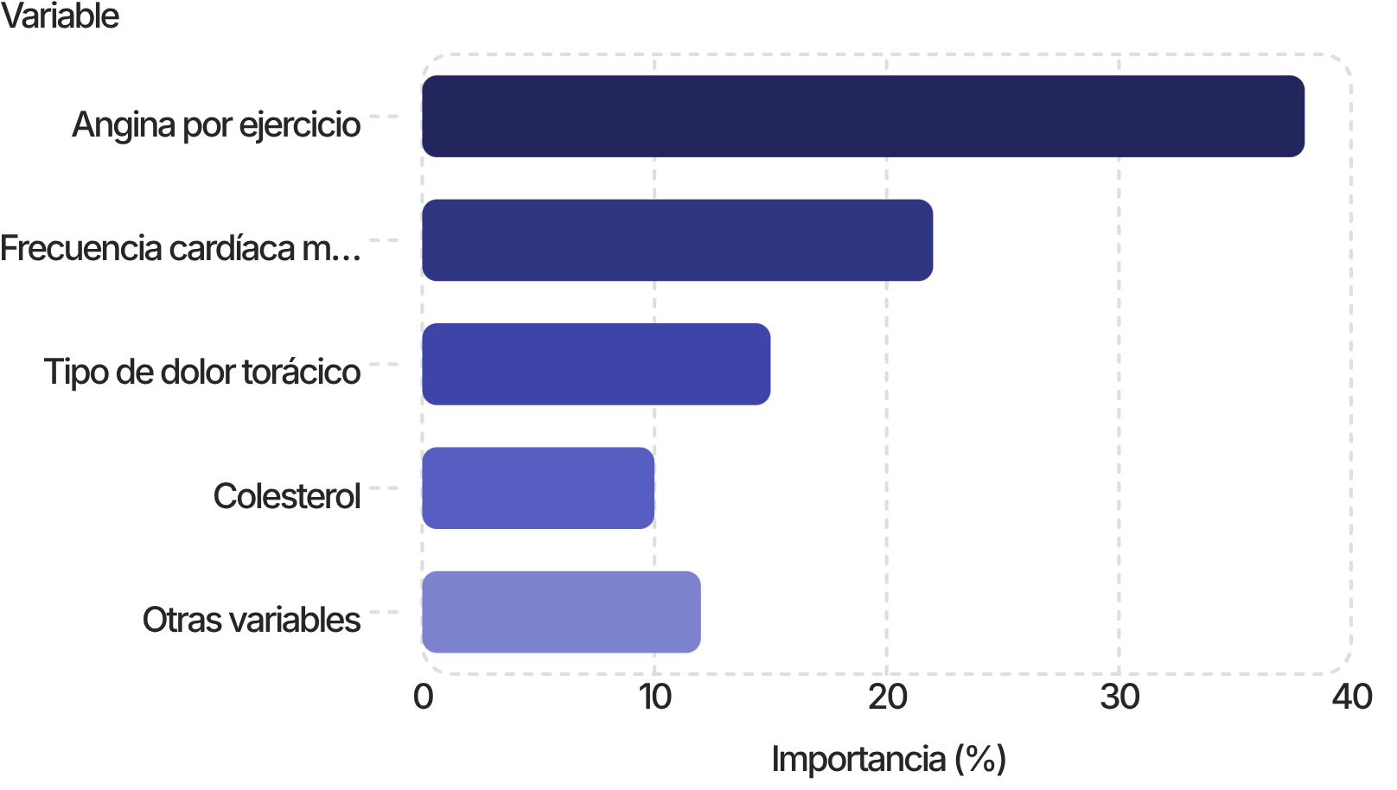

INTERPRETABILIDAD
¿Qué aprendió el modelo?
Hallazgos clave
Angina por ejercicio: pregunta raíz del árbol
Frecuencia cardíaca máx.: segunda variable más influyente
Sexo: importancia baja (~3.2%)
Las variables clínicas funcionales dominan sobre las demográficas en la predicción

Slide 11
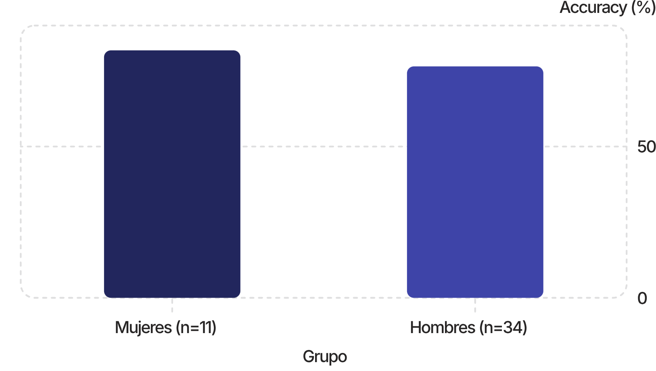

EQUIDAD · ÉTICA · CONCLUSIONES
Equidad, limitaciones y cierre
Rendimiento por sexo (n=45)
Limitaciones principales
Muestra pequeña: 294 pacientes, 45 en prueba
Sin variables de raza ni nivel socioeconómico
IA como apoyo, no reemplazo clínico
"La IA debe apoyar el juicio clínico, no reemplazarlo."
Muestra femenina insuficiente (n=11). No concluyente.

Slide 12
EQUIDAD · ÉTICA · CONCLUSIONES
Conclusiones y trabajo futuro
Trabajo futuro
"Un buen modelo de IA en salud no solo debe predecir bien; también debe ser interpretable, evaluado rigurosamente y utilizado con responsabilidad."
Dataset ampliado
Más centros clínicos
Equidad rigurosa
Random Forest / GBM
Evaluación real
Gracias · Yuliana Arango López · Tecnológica del Oriente

